Slide 1
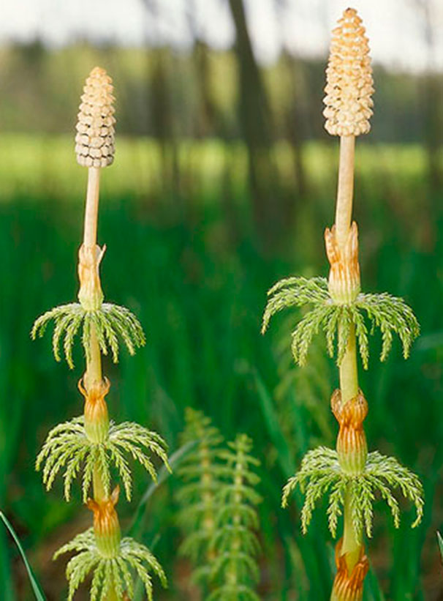
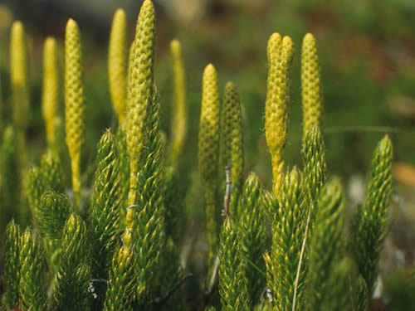
Плауни та хвощі
Плаун булавоподібний
Хвощ польовий

Slide 2
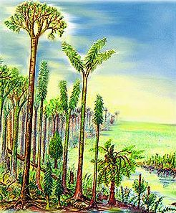
Загальна характеристика плаунів:
Багаторічні вічнозелені трави.
Переважає нестатеве покоління.
Поширені на зволожених ділянках.
Вимерлі плауни
Notes:
Вимерлі плауни були великими деревами до 40 м висотою. Їхні стовбури досягали 1 метра діаметром. Стовбур вимерлого плауна був вкритий вузькими листками. А зараз стовбур сучасного плауна вкритий маленькими листками. Зараз збереглося біля 1000 видів плаунів. Це багаторічні трави.

Slide 3
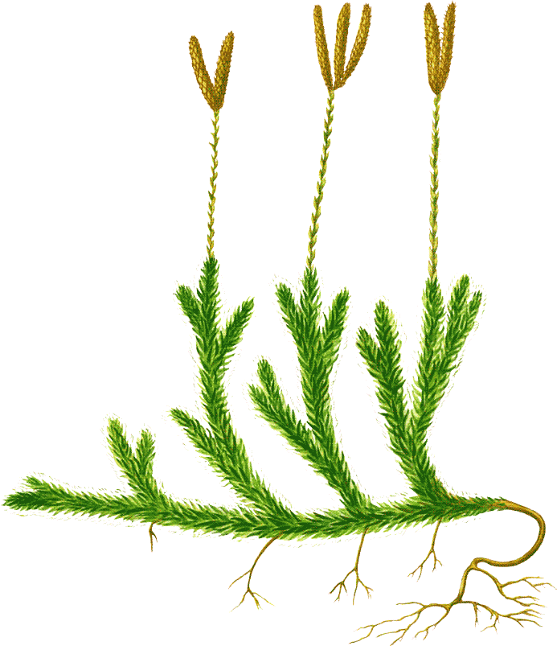
Загальна характеристика плаунів:
4. Будова плаунів:
Спорангії за спорами
листки
стебло
Додаткові корені
Плаун булавоподібний
Notes:
Вимерлі плауни були великими деревами до 40 м висотою. Їхні стовбури досягали 1 метра діаметром. Стовбур вимерлого плауна був вкритий вузькими листками. А зараз стовбур сучасного плауна вкритий маленькими листками. Зараз збереглося біля 1000 видів плаунів. Це багаторічні трави.

Slide 4
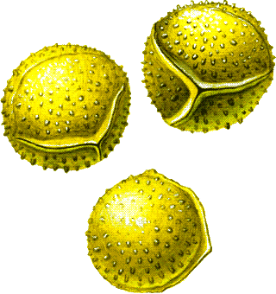
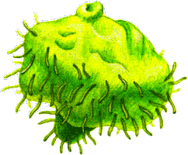
Цикл розвитку плауна
спори
Нестатеве покоління
статеве покоління - заросток

Slide 5
Плаун булавоподібний
Notes:
Плаун булавовидный (Lycopodium clavatum L.)
Научное название рода происходит от слов lycos – "волк" и podios (pus) – "нога".
Спорангии собраны в спороносных колосках – стробилах, располагающихся большей частью по два на верхушках стеблей. Споры созревают в июне - августе. Широко распространен по земному шару, в том числе практически по всей территории России. Растение сухих светлохвойных лесов, преимущественно сосновых, где часто образует сплошной покров. Споры плауна прежде широко употребляли как детскую присыпку. Споры хорошо горят: их использовали при устройстве бенгальских огней и фейерверков, а также для ярких вспышек при фотографировании. Ликоподий высоко ценился в металлургии для обсыпки форм, особенно при фасонном литье. Надземными побегами плауна окрашивали ткани в синий цвет. Длинные побеги плауна булавовидного хороши для изготовления гирлянд и венков, однако массовый сбор их приводит иногда полному уничтожению растений. Многолетник. Высота 10 - 30 см. Растет в хвойных и смешанных лесах. Спороношение в июне - августе. Спорангии собраны в колоски на верхушке ветвей по 3 - 5.

Slide 6
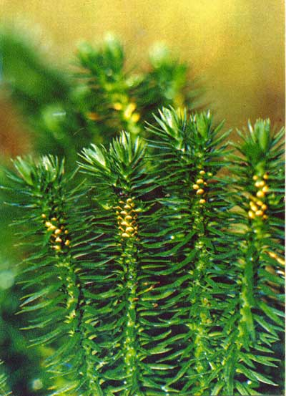
Плаун звичайний, або плаун - баранець

Slide 7
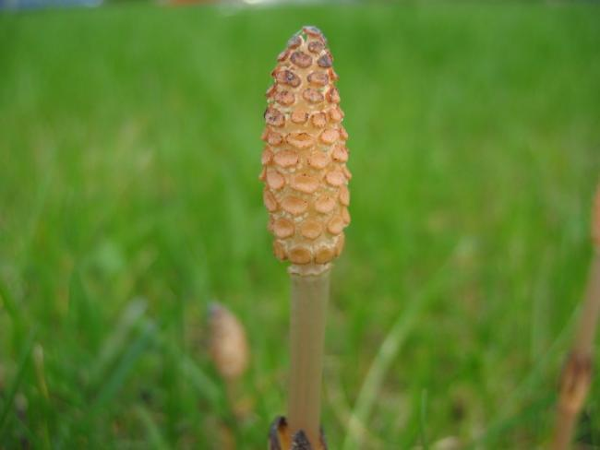
Загальна характеристика хвощів:
Багаторічні трави.
Переважає нестатеве покоління.
Поширені всюди, крім Австралії та Нової Зеландії.
Хвощ польовий

Slide 8
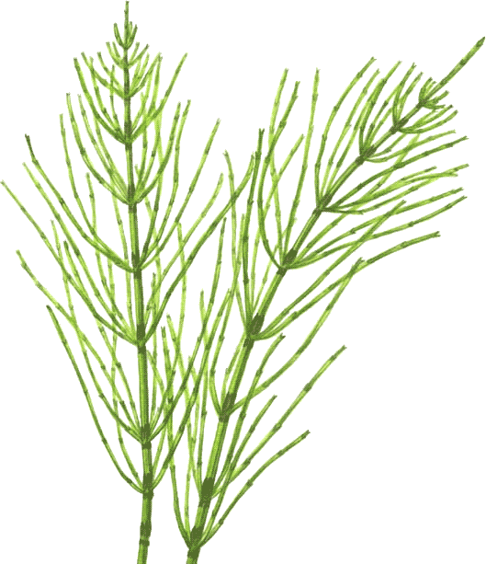
Загальна характеристика хвощів:
4. Будова хвощів:
Спорангії зі спорами
листки
вузол
міжвузля
стебло
Додаткові корені
кореневище
Весняний пагін
літній пагін

Slide 9
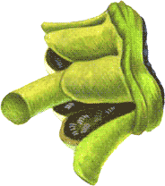
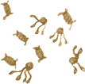
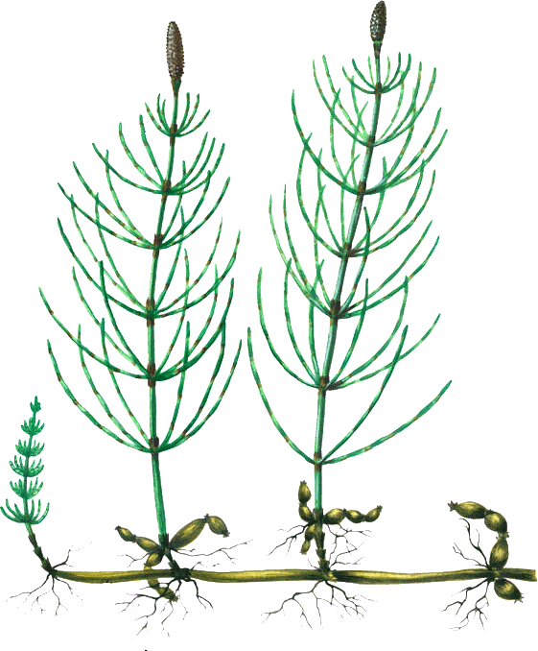
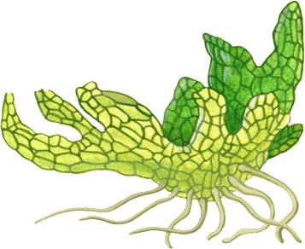
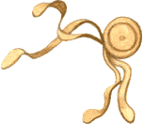
Цикл розвитку хвощів
спори
Нестатеве покоління
статеве покоління - заросток

Slide 10
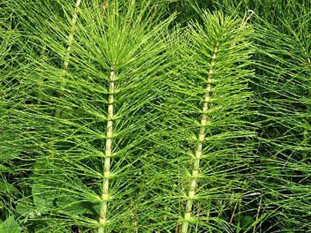
Хвощ польовий

Slide 11
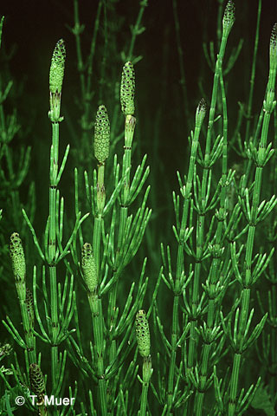
Хвощ луговий

Slide 12
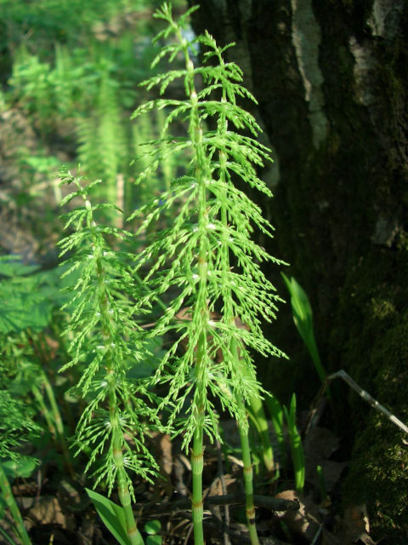
Хвощ болотяний

Slide 13
Використані фотографії із сайтів:
http://m.lenta.ru/news/2008/09/01/ozonе
http://otbabushek.ru/trava-khvoshch-polevoy/
http://www.кладовая-природы.рф/plaun.htm
http://www.wildgarden.ru/herbal/hupezia_selago.php
http://aclinic-med.ru/zdorov~1.ru/lekars~1/xvoshh~1/default.htm
http://otbabushek.ru/trava-khvoshch-polevoy/
http://www.liveinternet.ru/users/nur16/rubric/1919411/
http://sniffsjayna.blogspot.com/2012/12/blog-post_4011.html
http://nepropadu.ru/blog/BP_pitanie/3259.html

